Slide 1
Energie, où allons nous? Quelques repères…
Conférence Bernard Maillard
Ecole Militaire
Paris, le 7 novembre 2023
Association des Anciens Auditeurs de l’IHEDN Région Paris- Ile de France

Slide 2
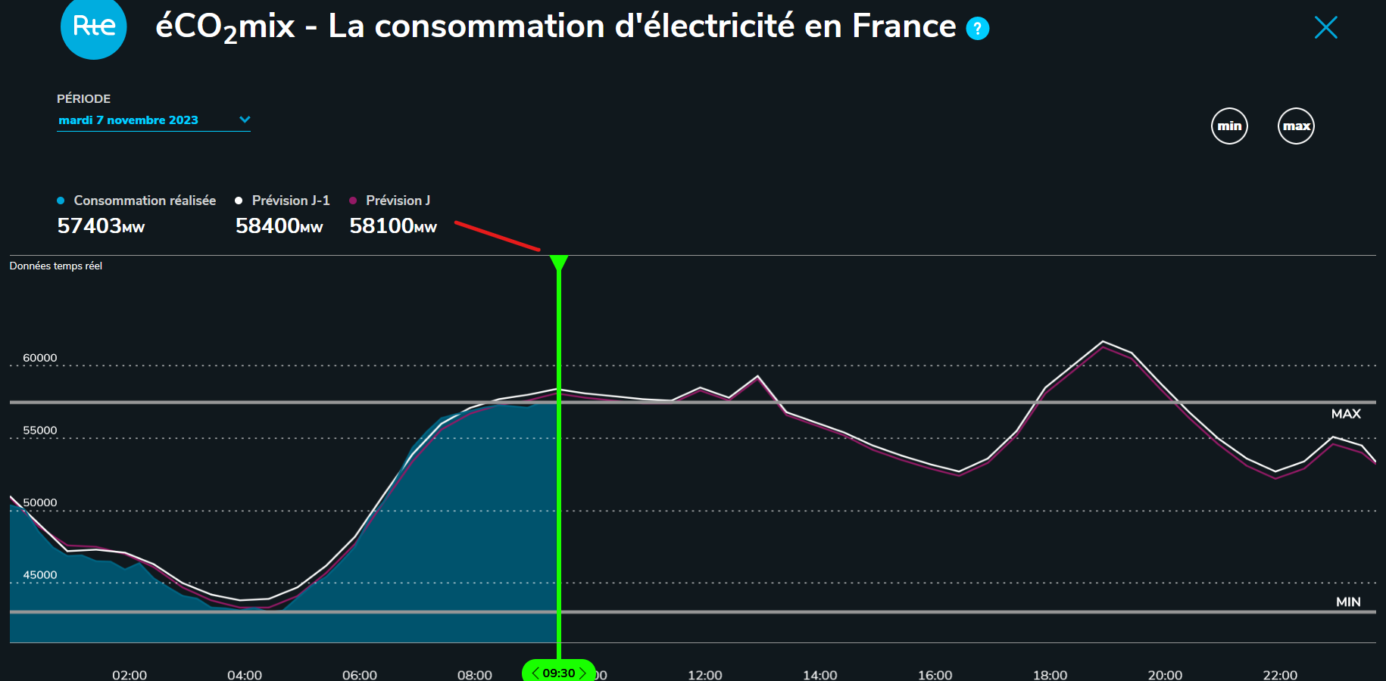

Slide 3
Électricité, des rubans et des pointes
Courbe de consommation, variations quotidiennes (moins de 1 à 2) et saisonnières (de 1 à 3)
  https://www.rte-france.com/eco2mix/la-consommation-delectricite-en-france
  Sensibilité l’hiver, en France, diminution de la température extérieure de un degré, 2400 MW de demande complémentaire
  Minimum de 29 956 MW en été et maximum de 87 025 MW en hiver en 2022
  Pointe maximale le 8 février 2012 à 19h de 102 098 MW
Notes:
Nécessité de l’isolation thermique des bâtiments (en hiver – 1 degré, consommation + 2400 MW), importance de la maîtrise de la consommation et de l’effacement des pointes, prévoir le développement des véhicules électriques avec stockage batteries locales dont l’effet peut être neutre
Penetration croissante de l’électricité dans l’économie, mais maitre de la consomamtion énergétique, conduit à stabilisation de la demande en électrique, . On n’est plus sur des taux de croissance à deux chifrfres, meme pas à un chiffre. En Franc et en Europe
Le monde sur un demi siecle, de 1973 à maintenant, , la population mondiale a pratiquement doublé en passant de 4 à 8 milliards d’habitant. La demande en énergie a égalment un peu plus que doublé.
La demande en électricité a quant à elle été multipliée par 4, illustrant la pénétration croissante de l’électricité dans l’économie mondiale.
La demande en électricité de la Chine en 2017 , 6302 TWh, avec 1,4 milliards d’habitants, dépassaient la demande mondiale d’électricité de 1973 Alors que la popualtion mondiale était de de 3milliards 900 millions d’ahbitants.
Compteur Linky, présent dans 35 millions de points de consommation en France, permet de connaitre précisément sa consommation, de savoir la modérer, d’éviter tout gaspillage

Slide 4
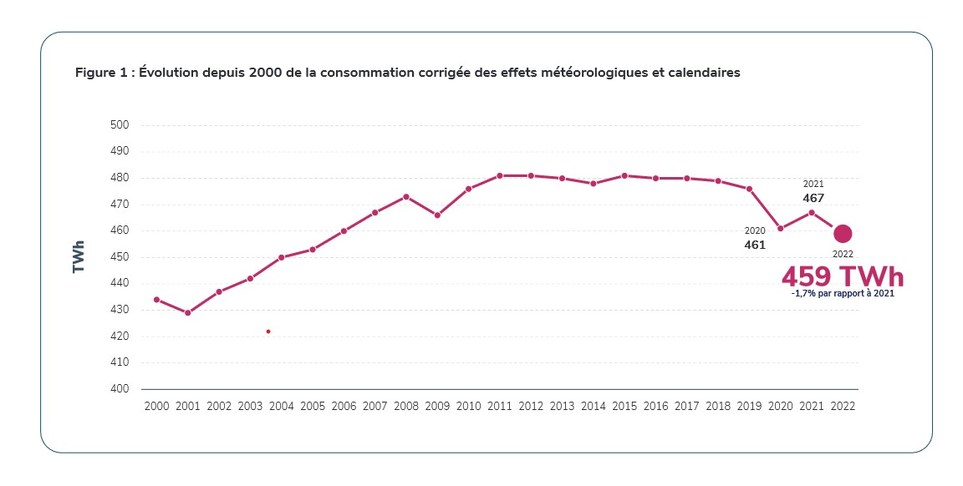
Décroissance passagère en France ?
Soit 6,5 MWh par habitant et par an

Slide 5
Demande électricité décarbonée France 2035
Développement des Pompes à Chaleur, Besoin Pointe + 5 GW
  Besoins en volume compensés par l’efficacité énergétique
18 millions de véhicules électriques = + 35 TWh en volume
Besoins d’électricité décarbonée pour la production d’hydrogène pour transports et industrie = + 65 TWH en volume

Slide 6
Une conjoncture Particulière en 2022 ?
France, baisse de -1,7 % de la demande (459 TWh) par rapport à 2021
  En particulier industrie, chimie -12 %, métallurgie -10%, sidérurgie – 8%
Union Européenne, baisse de – 3,5 %
Afrique et Russie, +1,5 %
US et Chine, + 2,6 %
La demande de la Chine ( 8 400 TWh), deux fois celle des US (4320 TWh), trois fois celle de l’UE (2773 TWh), huit fois celle de la Russie (1015 TWh), et plus de dix fois celle de l’Afrique dans son ensemble (758 TWh)

Slide 7
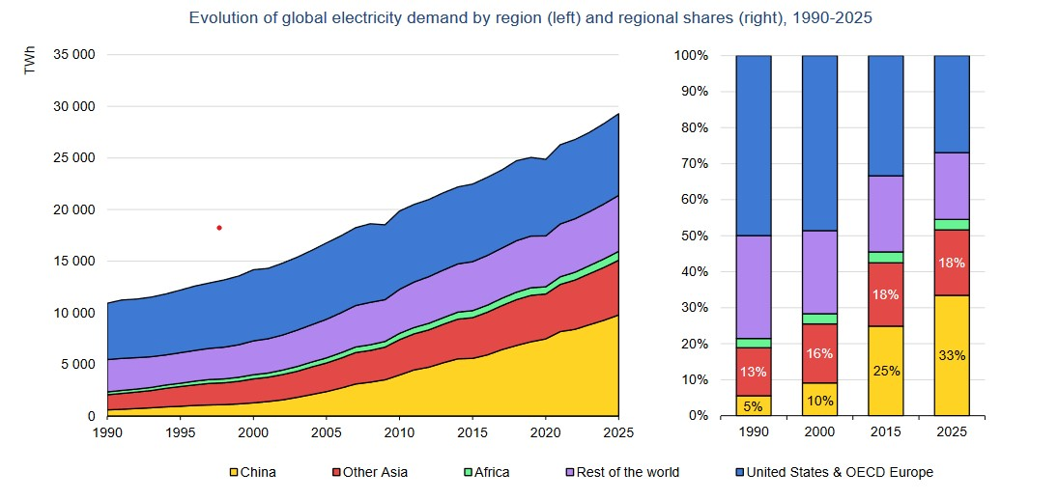
Basculement géopolitique du monde

Slide 9
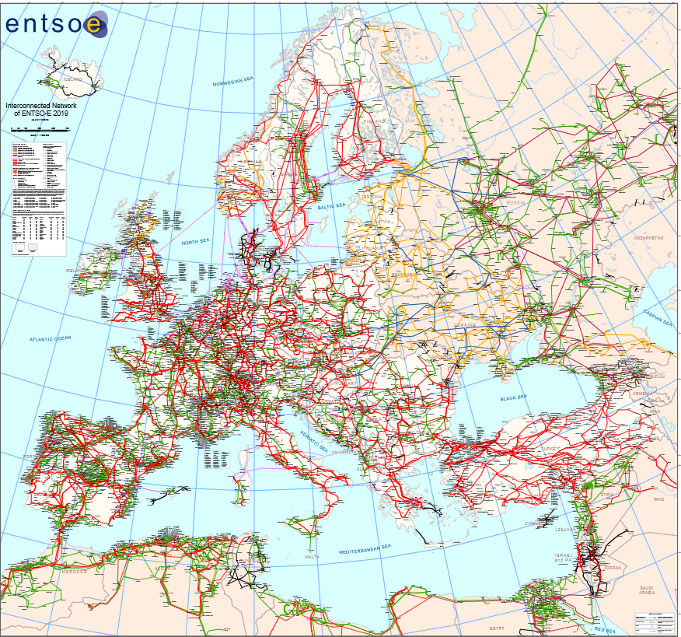

Slide 10
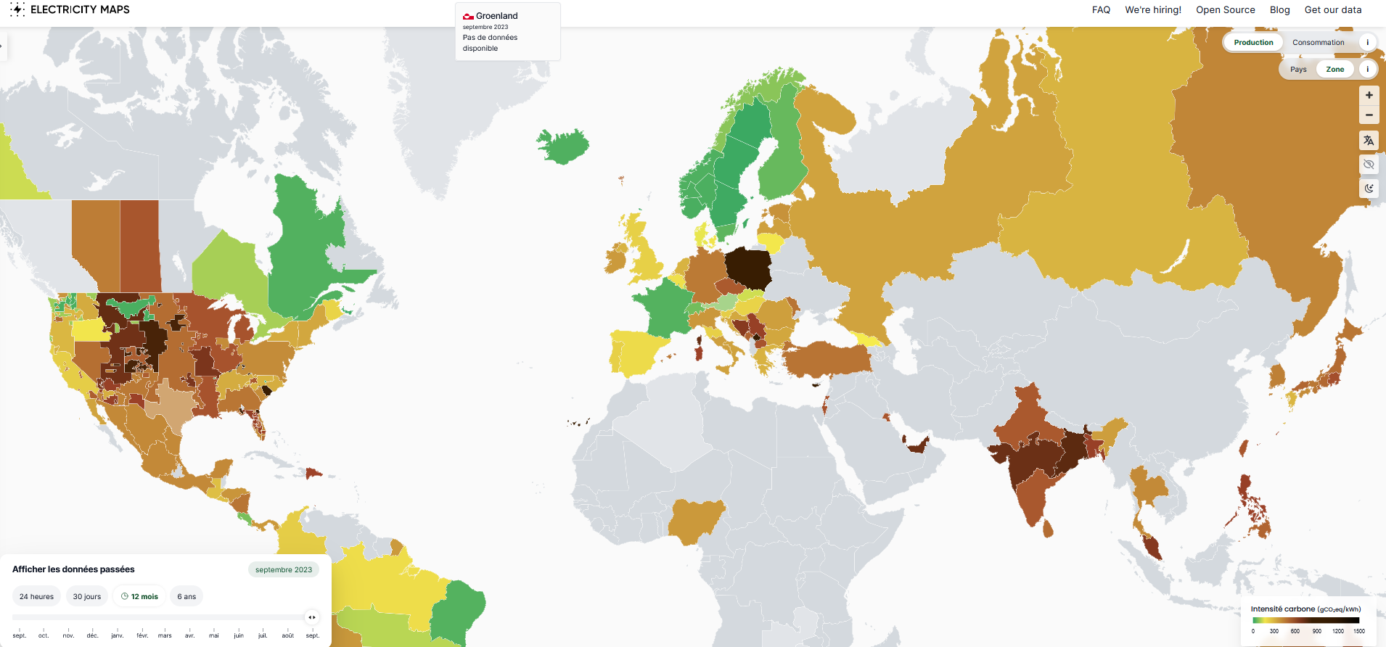

Slide 11
En France, quelle production?
Bonne nouvelle, l’ électricité française est déjà quasi décarbonée, grâce au parc existant hydraulique et nucléaire (6 g CO2/kWh pour hydraulique et nucléaire – 14 g pour l’éolien – 55 g pour le solaire – 418g CO2/kWh pour la production par le gaz et 1060 g CO2/kWH par le charbon)
https://app.electricitymaps.com/map
  En 2022, France : 56 gCO2/kWH en 2022; 387 gCO2/kWH pour Allemagne
  590 gCO2/kWh Asie – Pacifique ; 460 gCO2/kWh moyenne monde
Diversité en France de la production d’électricité
https://www.rte-france.com/eco2mix/la-production-delectricite-par-filiere
Notes:
Pour mémoire, priorité à la lutte contre l’effet de serre climatique : deux sources majeures d’émission de gaz carbonique en France, le transport et le logement/tertiaire
La production d’électricité dans le monde c’est deux tiers des énergies fossiles, la première source de production d’électricité &étant lencore le charbon.
La Chine est le premier producteur mondial de charbon et premier improtateur de charbon.
A noter que la consommation par habitant de la France et de l’Allemagne sont tres proches, 7 Mwh par habitant. Mais facteur 5 dans leurs émissions respectives de CO2 induite par la prodcution d’électricité

Slide 12
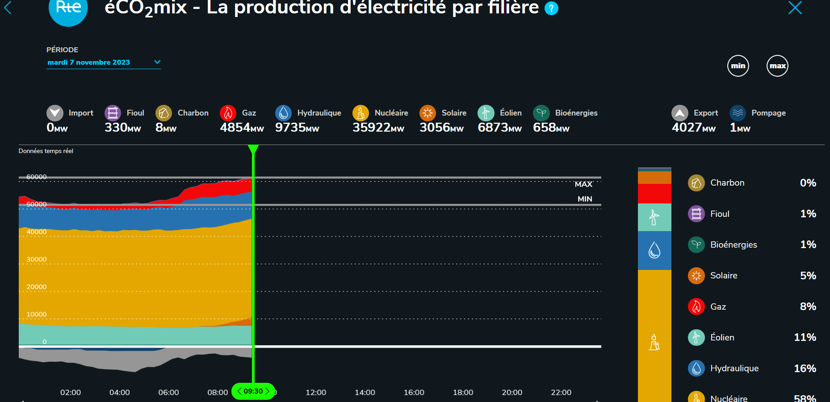

Slide 13
Renouvelable, où en sommes nous ?
Nouveau renouvelable, éolien ( 38 Twh en 2022, 9% ) et solaire (19 TWh en 2022, 4%), Opportunité d’une production plus locale et diversifiée
intermittent (facteur de charge de l’éolien en 2022 de 21,6% - variation de la puissance agrégée de 1 à 100 en janvier 2022 au niveau France)
https://www.rte-france.com/eco2mix/la-production-delectricite-par-filiere
Requiert des moyens de production ou de stockage pilotables complémentaires de compensation (rendement du stockage à prendre en considération, très variable de 30 à 80 % pour H2 ou pour batteries)
Nouvelle architecture et renforcement des réseaux électriques
Notes:
Plusieurs centaines de millards de d’euors e,n Europe pour el réseau
Cf délibération CRE 2022 – 202
https://www.cre.fr/Documents/Deliberations/Decision/evaluation-des-charges-de-service-public-de-l-energie-pour-2023
Pour les invesitissements dans l’off shore, 800 Milliards d’euro en Europe, qui restent à réalsier, cf dossier maître d’ouvrage projet Eolien Oléron)
Risque pour les inbesisseurs, regulatoire campagnes de soutine mediatiques

Slide 14
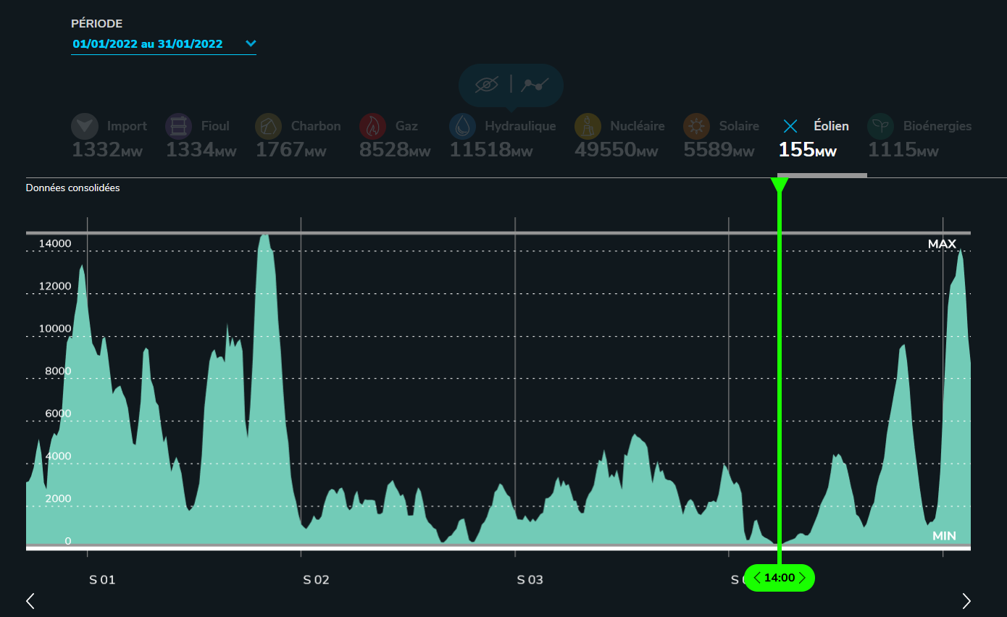

Slide 15
Coût du nouveau renouvelable
Nouveau Renouvelable déjà réalisé encore soutenu: (cf délibération CRE 2023 – 200)
    éolien terrestre : 96,9 euros le MWh - éolien maritime: 179,1 euros le MWh,
    solaire : 244,1 euros le MWh ,
45 euros le MWh annoncés pour le l’éolien maritime Centre Manche 1
  (1GW - couplage en 2031 – Investissement de 2 Meuros)
Investissements annoncés très importants en volume ( selon UE, 800 Milliards d’euros à investir en Europe dans l’éolien maritime – 300 GW d’ici 2050)
Sans inclure coût des investissements dans le réseau, et du nécessaire pilotable décarboné associé

Slide 16
Hydraulique, atout important
Hydraulique, fil de l’eau. Intermittent, ou barrage, pilotable
Enjeu stratégique du pompage (STEP) et du stockage
https://www.rte-france.com/eco2mix/la-production-delectricite-par-filiere
Forte sensibilité au climat, aux régimes de sécheresses et de grandes pluies (11% de la production totale France en 2022 mais baisse de 67,8 TWh en 2018 à 49,6 Twh en 2022, production la plus faible depuis 1976)
Enjeu de sûreté hydraulique, tenue des barrages et débit dans les rivières et fleuves
Faible dépendance au coût des matières premières sauf pour le nouvel hydraulique. Quelques nouvelles STEP possibles, en mer?
Notes:
Enjeu du renouvellement des concessions hydrauliques, les barrages étant propriété de l’Etat ou des collectivités territorales
Enjeu pour la sureté du systéme Cf
https://eepublicdownloads.entsoe.eu/clean-documents/pre2015/publications/ce/otherreports/Final-Report-20070130.pdf
Certains barrages sont centenaires

Slide 17
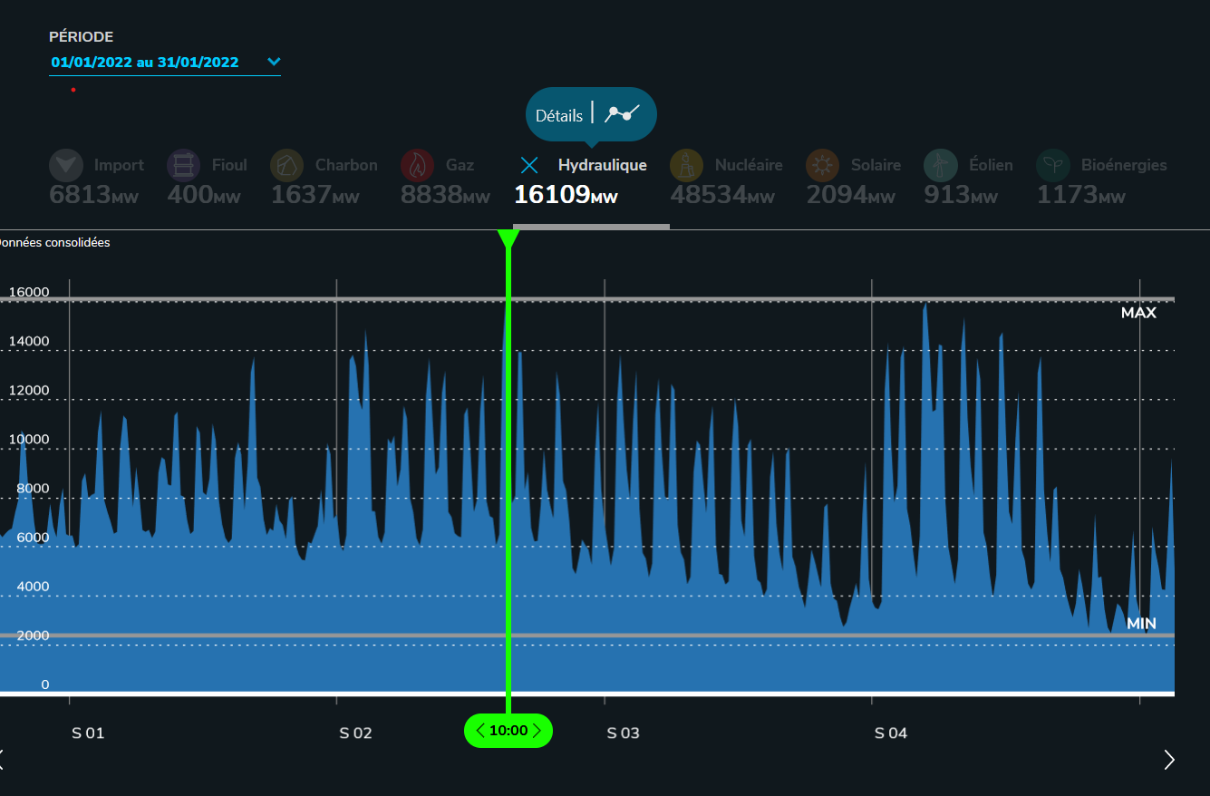

Slide 18
Gaz, cœur du pilotable ou seulement pointe?
Indispensable pilotable pour répondre à la demande en électricité si pas de vent, pas de soleil, peu d’hydraulique, et, peu ou pas de nucléaire….
  En régime anticyclonique, lors de vagues de froid sur plusieurs jours et nuits sur toute l’Europe de l’Ouest, le gaz demeure nécessaire à l’Europe
Europe dépendante, malgré gisements de la Norvège, en Méditerranée et autres donc un enjeu géostratégique
Énergie carbonée 418g CO2/kWh
10% en France en 2022 - 44,1 TWh
Notes:
Gas de schiste refusé en Europe mais importé d’US!
Le gaz était un facteur géopolitique de la guerre en Syrie, refus de la traversée du gazoduc venant du Quatar, conflit dans l’exploitation des importants gisements de Méditerranée

Slide 19
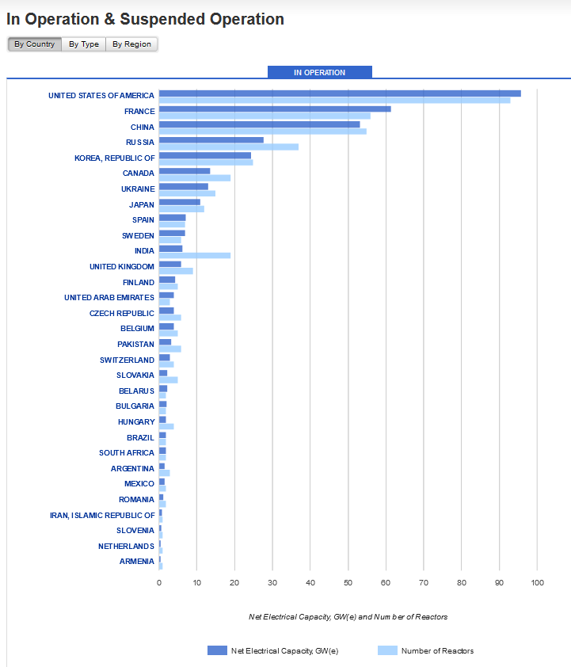

Slide 20
Nucléaire, pilotable et décarboné (6g de CO2par kWh)
412 réacteurs industriels de production d’électricité en exploitation à travers le monde
  Amérique du Nord, Asie, Europe (situation très contrastée)
  Présence encore limitée en Afrique (Afrique du Sud - Egypte) et en Amérique latine ( Argentine - Brésil)
  https://pris.iaea.org/PRIS/WorldStatistics/OperationalReactorsByCountry.aspx
Notes:
Le monde ne peut pas se permettre un nouveau Tchernobyl ou Fukushima
Role AIEA, gouvernemental WANO, évaluation croissée entre pairs , dans une communauté mondiale, mise en place après Tchernobyl,
Séparation nucléaire civil et militaire
Propulsion navale civile déjà en Russie, projets aux US (cf Bill Gates qui s’y intéresse)
Réacteurs de troisième génération ( sûreté renforcée et absence d’impact durable pour population et territoire )
Grande puissance ( type EPR Taishan 12 , OEL 3, Fla3, Hinckley Point C) et petits réacteurs (SMR type Nuward issus de la propulsion navale et autres innovations)

Slide 21
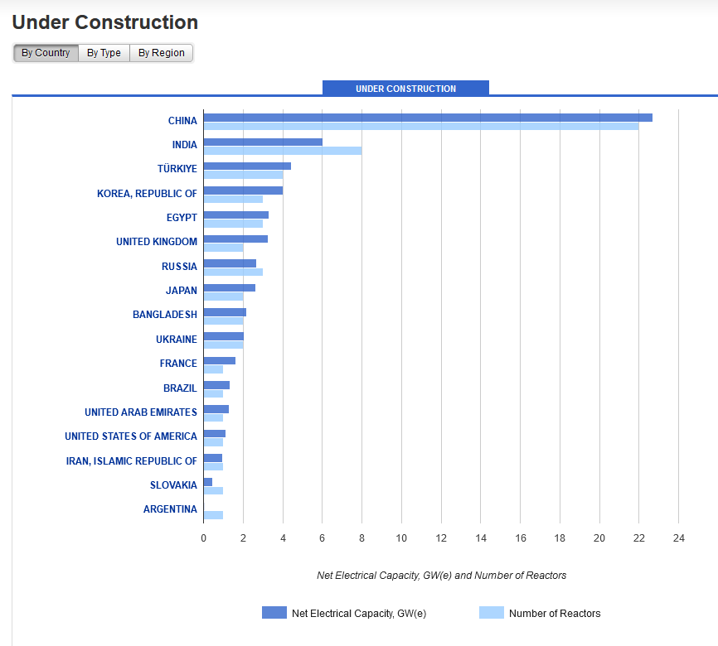

Slide 22
Nucléaire, pilotable et décarboné (6g de CO2par kWh)
58 réacteurs en construction
  Dont 22 réacteurs en Chine, 8 en Inde, 3 en Russie, … 2 au UK, 1 aux US, 1 en France, … Nouveaux pays entrants: Emirats Arabes Unis, Bangladesh, Egypte, Biélorussie…une trentaine en potentiel ??? …
  Les onze pays BRICS (5 + 6 au premier janvier 2024) exploitent ou développent l’énergie nucléaire civile, y compris l’Ethiopie
  Dans le G7 - Deux ont abandonné le nucléaire, Italie et Allemagne
  https://pris.iaea.org/PRIS/WorldStatistics/UnderConstructionReactorsByCountry.aspx
Notes:
Le monde ne peut pas se permettre un nouveau Tchernobyl ou Fukushima
Role AIEA, gouvernemental WANO, évaluation croissée entre pairs , dans une communauté mondiale, mise en place après Tchernobyl,
Séparation nucléaire civil et militaire
Propulsion navale civile déjà en Russie, projets aux US (cf Bill Gates qui s’y intéresse)
Réacteurs de troisième génération ( sûreté renforcée et absence d’impact durable pour population et territoire )
Grande puissance ( type EPR Taishan 12 , OEL 3, Fla3, Hinckley Point C) et petits réacteurs (SMR type Nuward issus de la propulsion navale et autres innovations)

Slide 23
Enjeu de la sûreté nucléaire
Energie très concentrée, contrepartie, la sûreté nucléaire en priorité une
  Réalité physique, le risque nul n’existe pas
    Enseignements de TMI, Tchernobyl, Fukushima
  Dispositions humaines et organisationnelles, Culture de sûreté nucléaire
Triple exigence opérationnelle :
  Stabilité institutionnelle de la gouvernance publique engagée sur le long terme
  Capacité scientifique et compétence industrielle
  Et responsabilité première de l’exploitant nucléaire,
    sous le contrôle étroit de l’Autorité de Sûreté et des Pouvoirs Publics, avec Revues internationales Osart/AIEA et Peer Review/WANO
Concerne les réacteurs et l’ensemble du cycle du combustible nucléaire, y compris le traitement ultime des déchets nucléaires
  dépose de la Demande d’Autorisation de Création de CIGEO le 16 janvier 2023
  La sûreté nucléaire tire la performance industrielle
Notes:
Gouvenance publique, un démarche deengagement pluriannuel, territoire engage sur plusierus siéelce,s concernent le niveai loacal terriorei d’accueil, les élus et les partenaires sociao économqies, le national,
( exemple Flamanville 12, sur quelques dizaines d’ha, alimentation en électricité de Bretagne et Normandie réunies)
sûreté en priorité une, de la conception à l’exploitation, puis à la déconstruction, conditionne performance, transparence et acceptabilité durable
en compte du retour d’expérience de Three Mile Island aux US ( 1979 – interface homme machine et prise en compte de l’erreur humaine), de Tchernobyl en Ukraine en 1986 ( valorisation de la place de l’homme et culture de sûreté) , et de Fukushima au Japon en 2011 ( prise en compte des agressions naturelles exceptionnelles)

Slide 24
Et les enjeux de défense?
Séparation installations civiles et militaires, culture de sûreté vaut pour chacune d’entre elles, avec rôles respectifs de l’exploitant et des Pouvoirs Publics
Traité de non prolifération nucléaire et développement du nucléaire civil
La Sûreté nucléaire doit présider aux enjeux géopolitiques
La confidentialité, comme pour toute infrastructure civile vitale, est un élément de protection et de défense en profondeur
Celle-ci ne s’oppose pas à la transparence requise par la culture de sûreté nucléaire ( pour la représentation nationale et pour les personnes habilitées) dans un strict besoin d’utilité et d’efficacité au regard des enjeux de défense

Slide 25
Compétitivité du nucléaire
Coût du nucléaire Parc en exploitation : 42 euros le MWh, suivant ARENH fixe entre 2012 et 2023 – coût complet (inclut déconstruction et déchets)
Pour la période 2026-2030, le coût complet ressort à 60,7 €2022/MWh selon la CRE, avec une production annuelle de 360 TWh incluant Fla 3. Ce coût n’inclut pas le coût de financement des EPR2.
Baisse significative de la disponibilité nucléaire en 2022 (54 % contre 73 % sur la période 2015-2019)
  Programmée (mises à niveau décennales pour passer les 40 ans - cadence industrielle)
  Impact Covid avec décalage des programmes d’arrêts
  Aléa Industriel: Corrosion sous contrainte (réacteurs les plus récents N4 et 1300 P’4)
Production nucléaire 2022 de 279 TWh ( 430 TWh en 2005)
  Déficit Import/Exportation d’électricité pour la première fois depuis 1980 ( 16,5 TWh pour un facture France de 7 Milliards d’euros ) - impact de 29 Meuros sur Ebitda EDF
  Production annoncée par EDF entre 300 et 330 Twh pour 2023
Notes:
Cout intègre déconstruction et déchets nucléaires 64,8 MEuro provisionnés cf p398
https://www.edf.fr/sites/groupe/files/2022-03/edf-urd-rapport-financier-annuel-2021-fr-v2.pdf
pour la part de production nucléaire (100 TWh) mise à disposition des concurrents d’EDF, + 20 Twh à 46,2 euro le MWh en 2022, prix et volume en cours d’actualisation pour 2023
surcoût EPR Flamanville 3, bénéficie du retour d’expérience de Taishan 1 et 2 en Chine, et de Olkiluoto 3 en Finlande désormais à pleine puissance. Débat Public EPR2 à partir du 27 octobre 2022
Hinckley Point C , Référence du CFD (Contract for Difference) 92,50 £2012/MWh sur 35 ans
EPR 2 : cf dossier débat public à partir du 27 octobre 2022, pour 60 ans et plus de durée d’exploitation
Préserver diversification de l’origine d’approvisionnement de l’uranium (quelques pour cents sur le prix du MWh nucléaire) et la fermeture du cycle de combustible avec demain, la filière rapide (aberration de la décision d’arrêter la recherche sur le rapide et l’abandon du Programme Astrid)
La diversification d’approvisionnement est sur plusieurs continents, Afrique, mais aussi Asie, Océanie, Amérique

Slide 26
NOUVEAU NUCLEAIRE EN FRANCE
3 paires EPR2 – Coût du Programme 51,7 Milliards d’euros 2020, hors coût de financement, avec quelle régulation nucléaire de long terme?
  Dépôt de la Demande d’Autorisation de Création de la première paire d’EPR 2 sur le site de Penly 2 par EDF le 29 juin 2023
Faisabilité industrielle pour couplage à l’horizon 2035 ?
  Mobilisation effective de la filière industrielle nucléaire
  des savoirs faire à retrouver et à confirmer
  Disposer de garanties institutionnelles sur la durée

Slide 27
Durées de construction nucléaire
Durée de construction des réacteurs couplés sur le réseau électrique à travers le monde dans la période 2019 /2023 , couvrant la crise COVID :
6, 3 ans pour Chine / Pakistan, avec douze réacteurs couplés (dont 9,2 ans pour l’EPR Taishan 2 et 9 ans pour un HTGR)
8,8 ans pour Corée/Emirats Arabes Unis avec cinq réacteurs REP couplés
10 ans aux US avec un réacteur couplé
10,1 ans en Inde avec un réacteur couplé (eau lourde pressurisée)
10,3 ans pour Russie /Biélorussie avec six réacteurs REP couplés
26,3 ans pour les réacteurs en Europe, avec seulement deux réacteurs REP couplés, (36 ans Mochovce 3 et 16,6 ans pour OEL3) – Flamanville 3 couplage prévu en 2024…
Objectif à retrouver et à tenir en Europe: moins de 10 ans

Slide 28
Et les petits réacteurs ?
Foisonnement de projets à travers le monde SMR, AMR…
Des réalités déjà opérationnelles, formation, recherche, propulsion navale…
Pour la production d’électricité, d’hydrogène décarboné, de chaleur, désalinisation de l’eau de mer
Niveau d’investissements plus accessible pour nouveaux entrants
Innovation pour sûreté, intégration et standardisation industrielle
  EDF Nuward avec CEA –Technicatome – Framatome annonce 40 mois de réalisation – un prototype/TTS en France horizon 2030/2035?
  Projets très innovants, la sûreté nucléaire doit demeurer en priorité une

Slide 29
Et pour le consommateur final ???
Et pour le contribuable???

Slide 30





Pour quelques MWh par an par foyer domestique…
Un Mega Watt heure = un Millier de kilos Watt heure

Slide 31
FACTURE Electricité TTC EN TROIS VOLETS
Energie
Acheminement (Transport – Distribution)
Taxes

Slide 32
La facture du particulier en France a subi une augmentation de 52% entre 2010 et 2021
Facture (tout compris – énergie, acheminement et taxes) en France pour le particulier
  52 % d’augmentation en France entre 2010 (128, 3 euros TTC le MWh) et 2021 (194, 6 euros TTC le Mwh), avant la guerre en Ukraine et la conjoncture de 2022
  La France qui se situait dans les pays les moins chers en 2010, se retrouve désormais parmi les nations européennes les plus chères pour le particulier
  Elle se rapproche de l’Allemagne, sans encore la dépasser, Allemagne qui a vu aussi ses prix augmenter, 237 euros le Mwh en 2010 et 319,3 euros le MWh en 2021
source Eurostat https://ec.europa.eu/eurostat/databrowser/view/ten00117/default/bar?lang=fr

Slide 33
Facture totale électricité, énergie, acheminement et taxes + 52% TTC de 2010 à 2019 en France
ARENH Régulation Nucléaire Historique
Diminution Nucléaire Augmentation Gaz
Éolien Photovoltaïque
195 Euros le MWh*
* Source Eurostat
128 Euro le MWH*

Slide 34
2022/2023, un marché en ébullition
Une faible disponibilité sur le parc nucléaire français en 2022
Une guerre en Ukraine, le gaz qui se raréfie, le Moyen Orient qui s’embrase de nouveau…
Des prix sur le marché de l’électricité qui perdent toute rationalité économique avec un « Ruban » 2023 qui s’envole à plus de 1000 euros le Mwh le 26 août 2022
Une régulation qui ne permet pas d’écarter la spéculation avec des compensations très coûteuses pour le contribuable ( Coût du bouclier tarifaire en 2023 – 24 milliards d’euros )
Tendance à la baisse, 120 Euros le MWh pour le ruban 2024 et 115 Euros le MWh pour le ruban 2025, mais demeurent encore très éloignés des coûts de production
https://www.eex.com/en/market-data/power/futures#%7B%22snippetpicker%22%3A%2221%22%7D

Slide 35
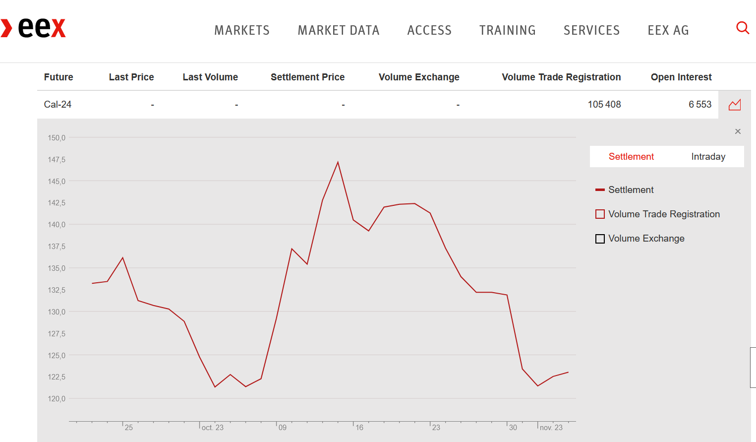

Slide 36
Quels scénarios demain?
Fuite en avant
exclusion
spéculation
Décroissance
Ou REPRISE EN MAIN
Gouvernance publique, Performance industrielle, innovation…

Slide 37
Pistes prioritaires d’action
Régulation permettant des contrats de long terme fondés sur une base économique
Maitrise de la demande efficacité, décarbonation , accès au plus grand nombre
Réinterroger l’utilité de l’ intermittent massif en préservant le renouvelable local
Innover en intégrant conjointement les volets technologiques, humains et sociétaux
Consolider la performance du pilotable décarboné
priorité 1 sûreté nucléaire

Slide 38
Pour retrouver les données sources
Pour retrouver les données clés de référence actualisées
https://sevedatome.fr/
Et commentaires sur l’actualité dans mon journal
https://malicorne.over-blog.com/tag/energie/

